Slide 1

El entretiempo del sistema de salud argentino

Slide 2

Notes:
Agregar bullets de datos.

Slide 3
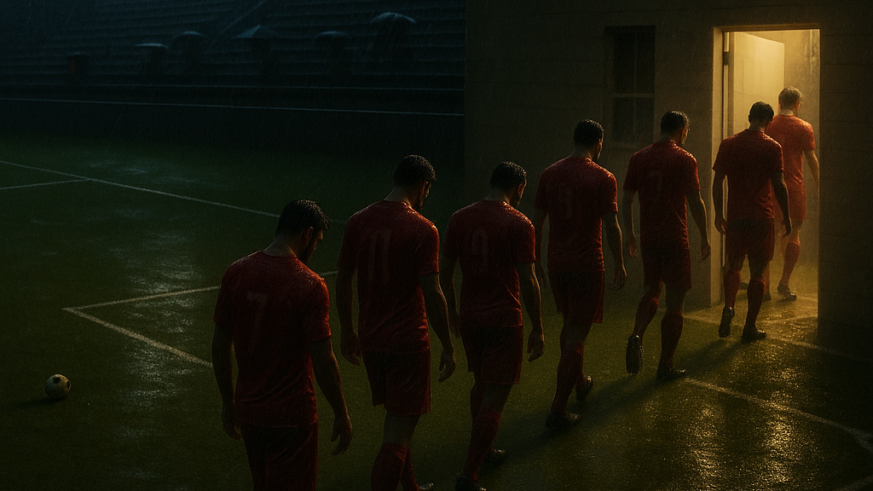
Notes:
Plantear el entretiempo como una pausa que nos permita revisar, analizar y tomar decisions.

Slide 4

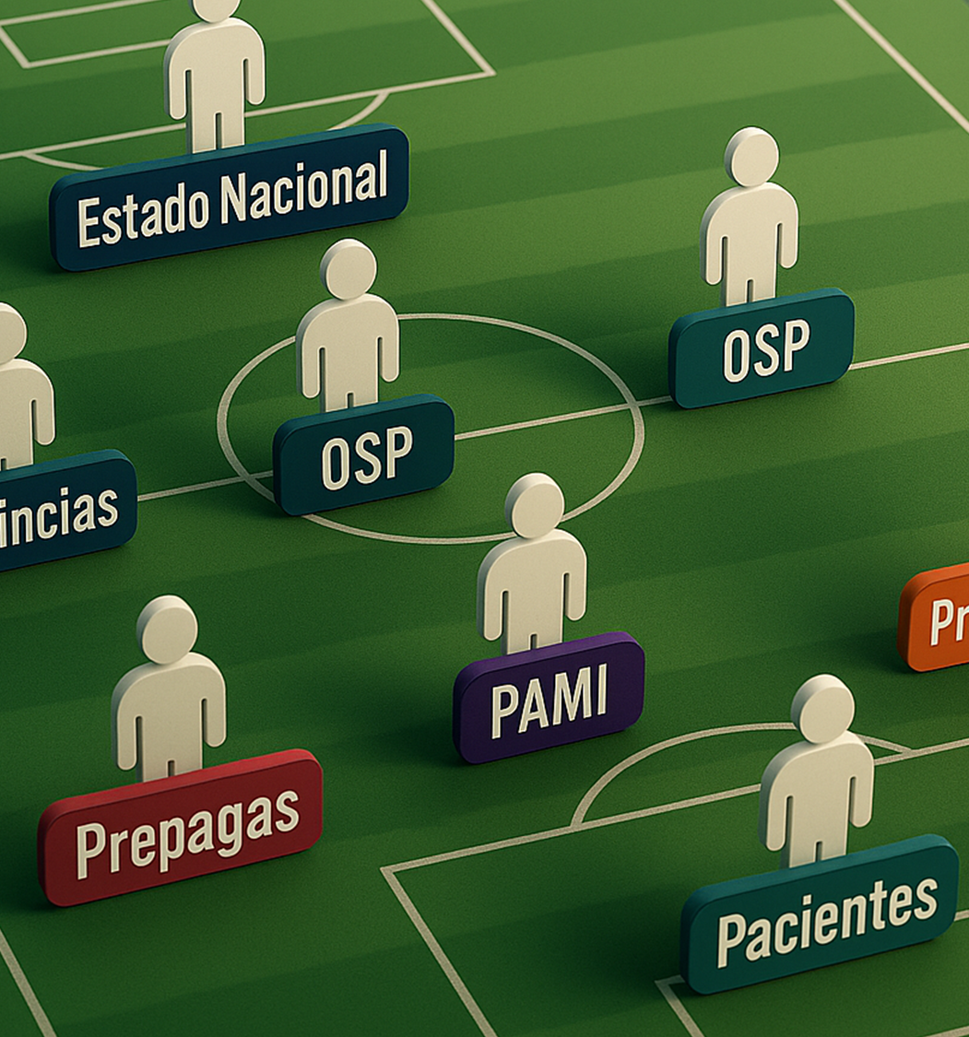
Notes:
Agregar luego una frase que resuma lo hablado para que aparezca animada post intro. Evitar justificar la metafora.

Slide 5
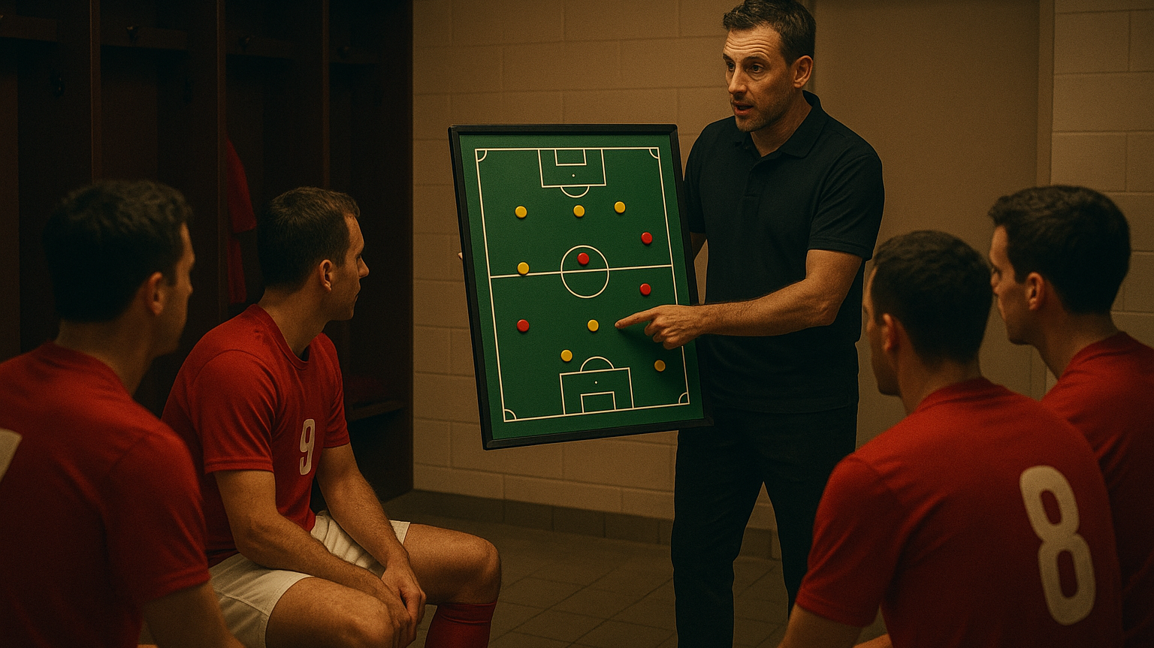

Slide 6
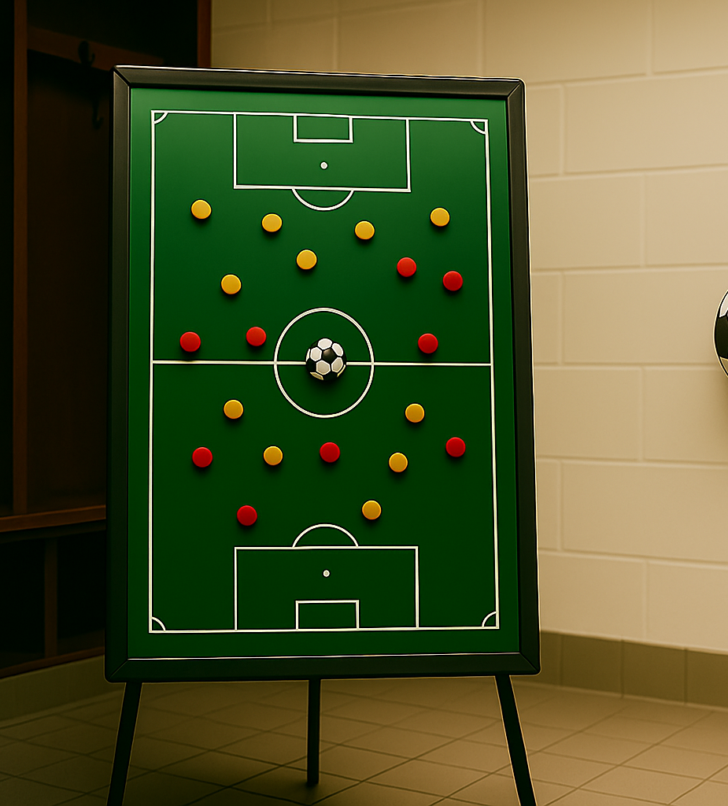

NIVEL 1: DIRECCION TECNICA
NIVEL 2: TACTICA FINANCIERA
NIVEL 3: PLAN DE JUEGO

Slide 7
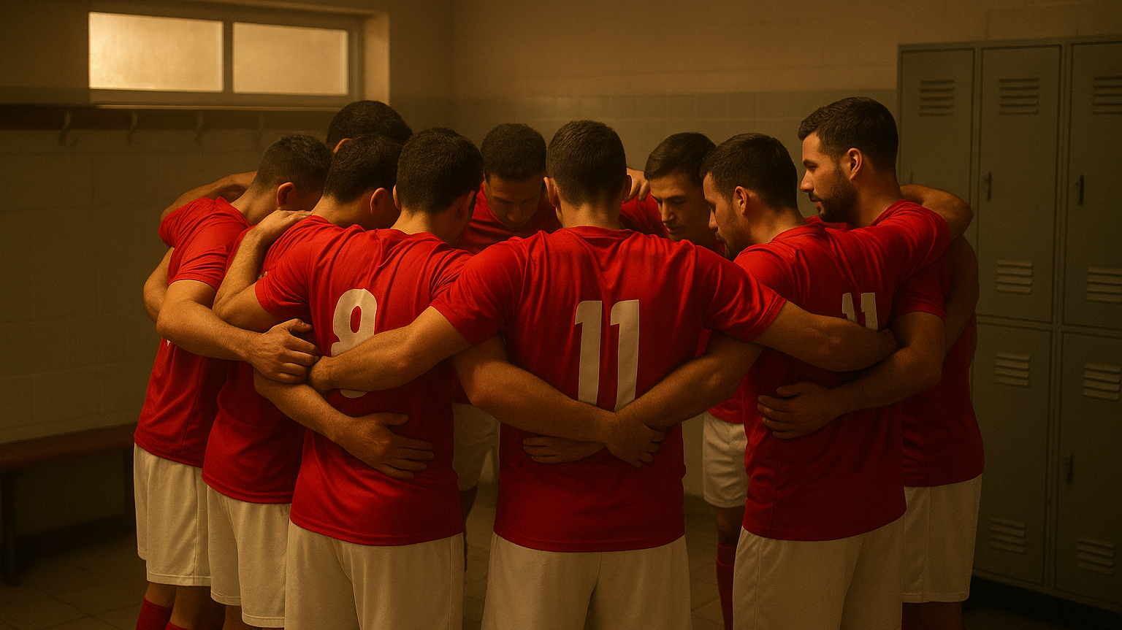
Sin liderazgo, se pierde hasta el vestuario.

Slide 8
NIVEL 1:
        GOBERNANZA

Slide 9
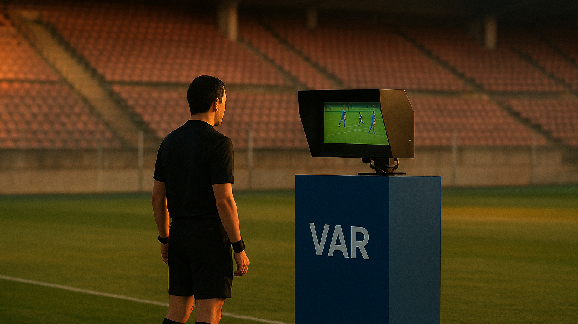
El VAR no anula goles, evita injusticias.

Slide 10
NIVEL 1:
        GOBERNANZA
        AGENCIA DE EVALUACION

Slide 11
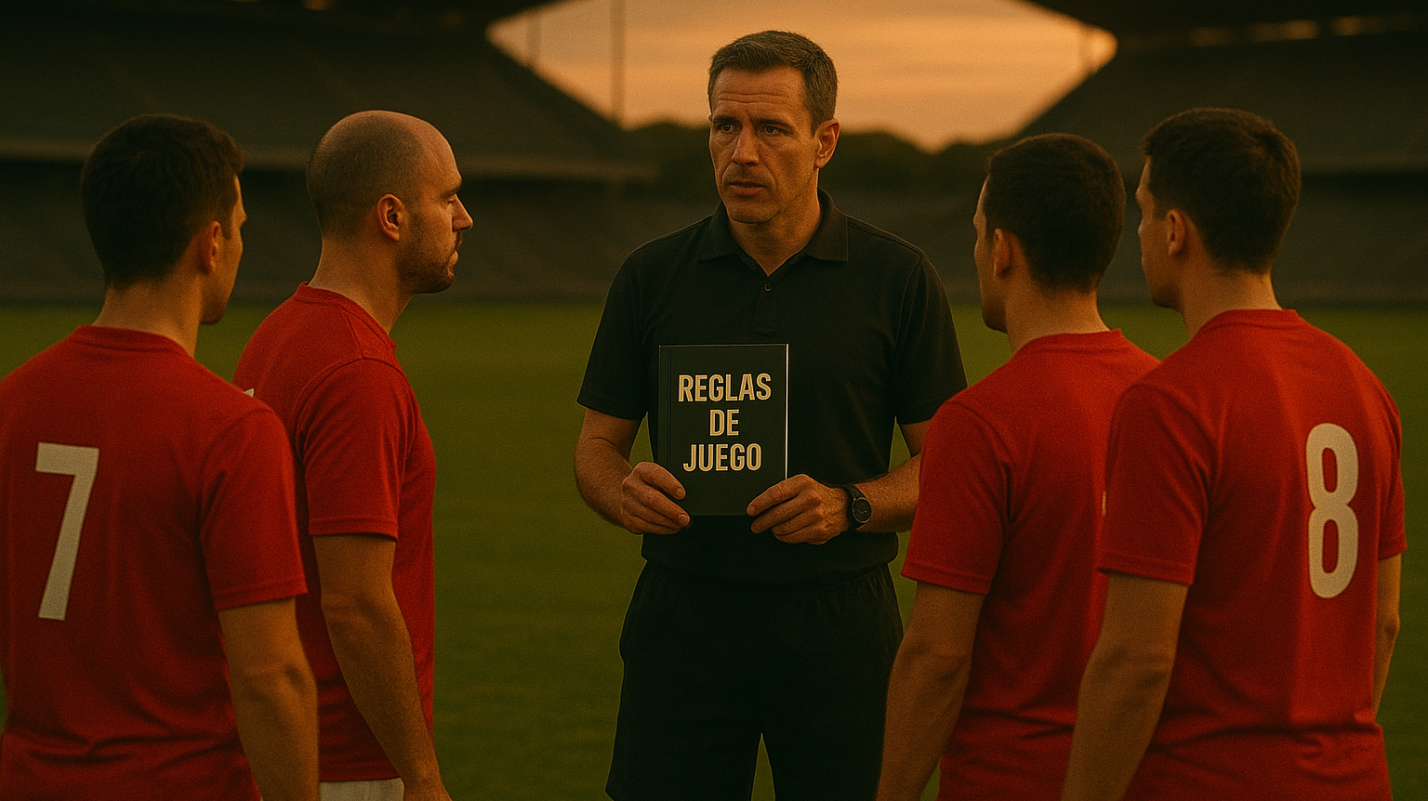
Sin reglas, no hay partido.

Slide 12
NIVEL 1:
        GOBERNANZA
        AGENCIA DE EVALUACION
NIVEL 2:
        PLAN DE BENEFICIOS

Slide 13

El arquero que salva partidos imposibles

Slide 14
NIVEL 1:
        GOBERNANZA
        AGENCIA DE EVALUACION
NIVEL 2:
        PLAN DE BENEFICIOS
        FONDO DE ALTO PRECIO

Slide 15
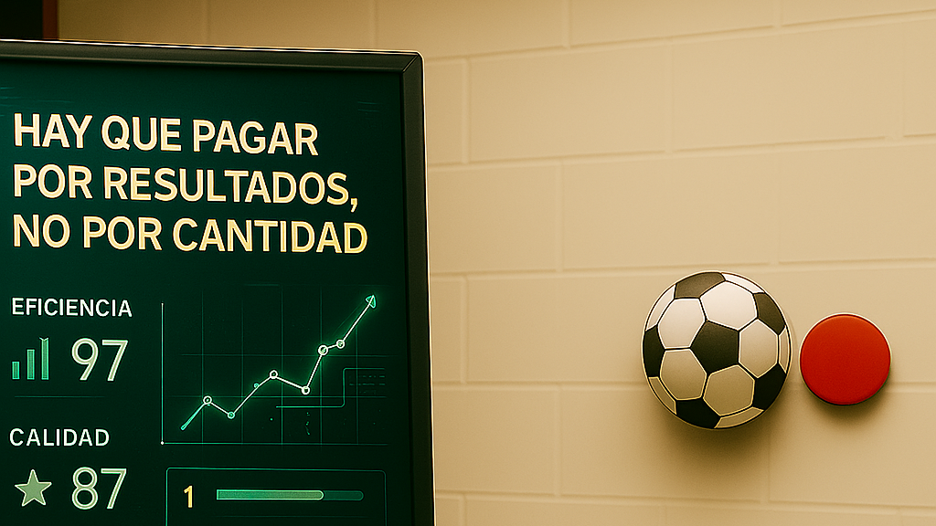
Premiar los goles, no las veces que un jugador patea.

Slide 16
NIVEL 1:
        GOBERNANZA
        AGENCIA DE EVALUACION
NIVEL 2:
        PLAN DE BENEFICIOS
        FONDO DE ALTO PRECIO
        PAGO POR DESEMPEÑO

Slide 17
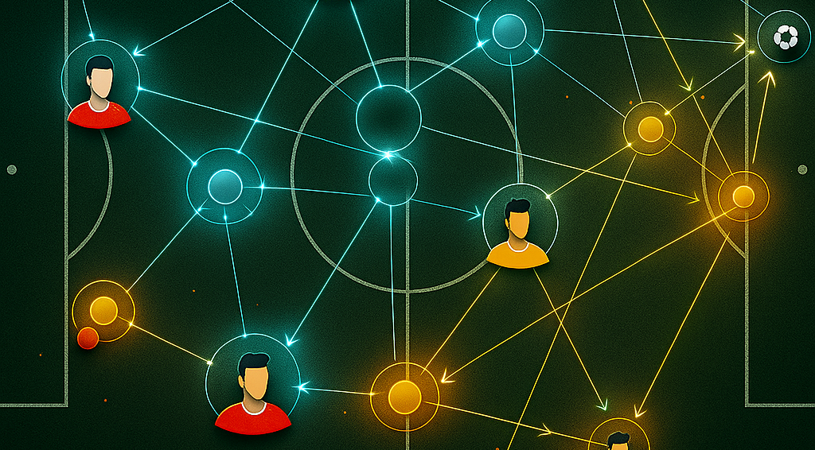

Slide 18
NIVEL 1:
        GOBERNANZA
        AGENCIA DE EVALUACION
NIVEL 2:
        PLAN DE BENEFICIOS
        FONDO DE ALTO PRECIO
        PAGO POR DESEMPEÑO
NIVEL 3:
        REDES INTEGRADAS

Slide 19
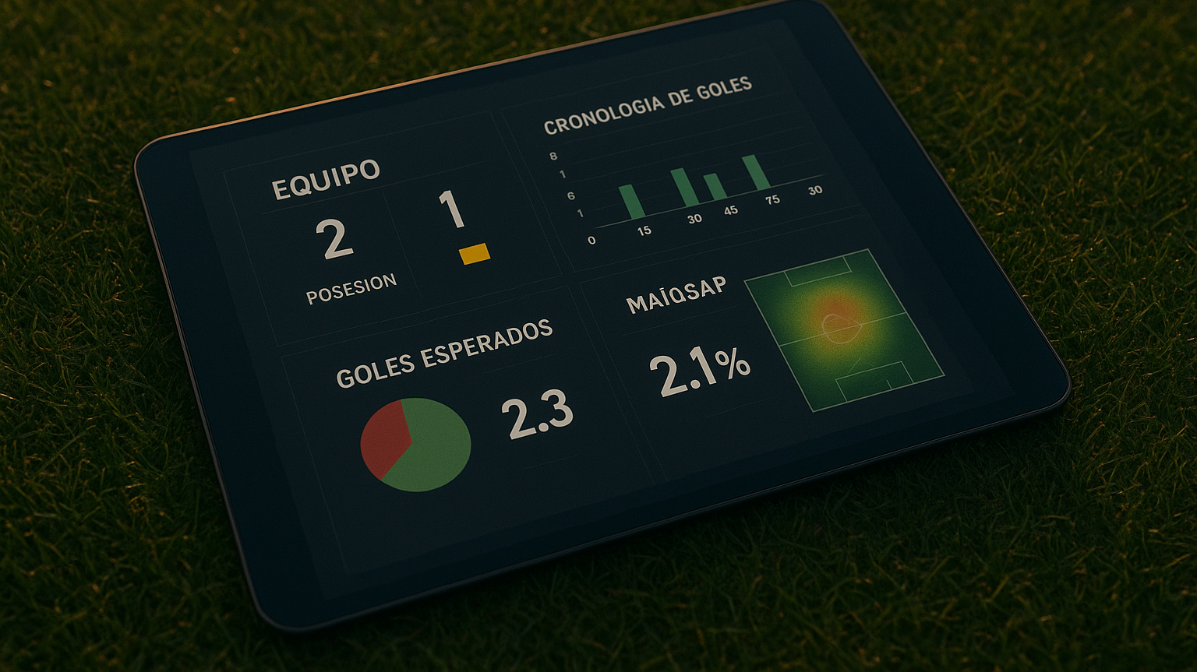
Ningún equipo serio juega sin datos.

Slide 20
NIVEL 1:
        GOBERNANZA
        AGENCIA DE EVALUACION
NIVEL 2:
        PLAN DE BENEFICIOS
        FONDO DE ALTO PRECIO
        PAGO POR DESEMPEÑO
NIVEL 3:
        REDES INTEGRADAS
        DIGITALIZACION Y AUDITORIA
Notes:
Ver como cerrar con conclusiones que no suenen muy redundantes.

Slide 21
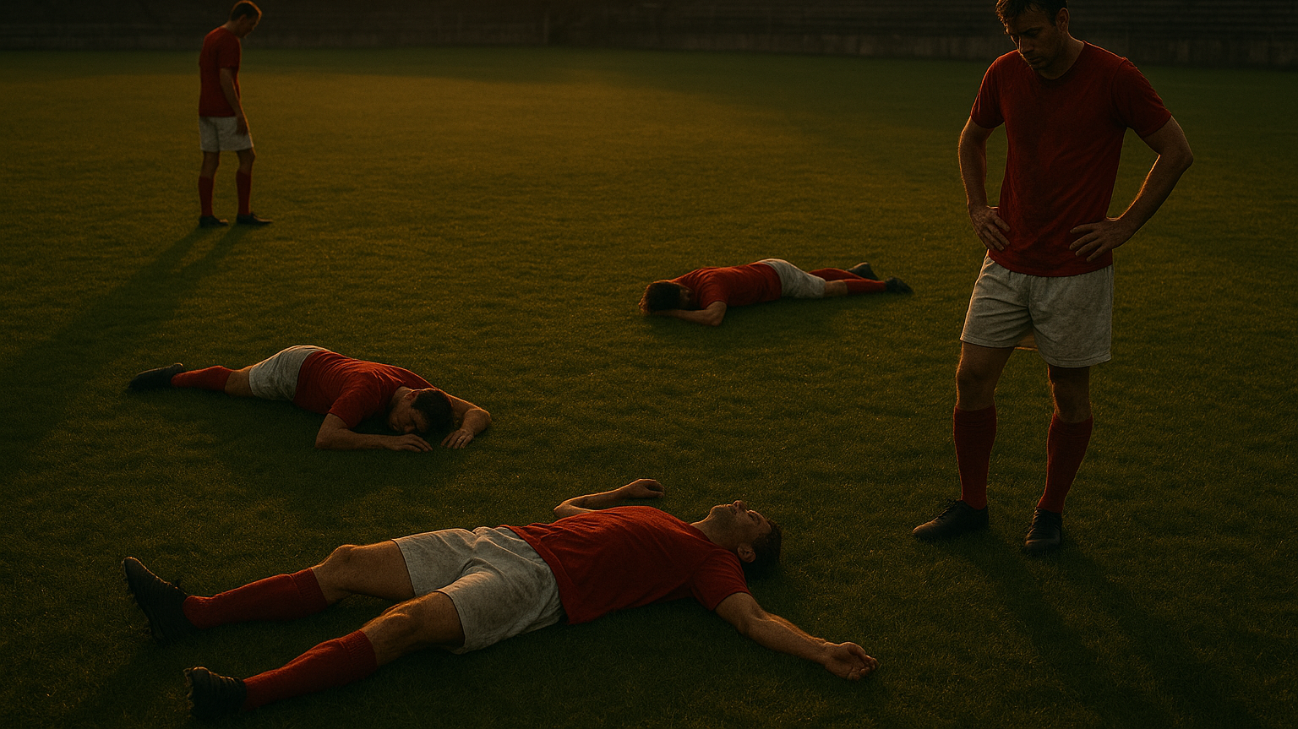
No hay táctica que sirva si los jugadores están agotados.

Slide 22
NIVEL 1:
        GOBERNANZA
        AGENCIA DE EVALUACION
NIVEL 2:
        PLAN DE BENEFICIOS
        FONDO DE ALTO PRECIO
        PAGO POR DESEMPEÑO
NIVEL 3:
        REDES INTEGRADAS
        DIGITALIZACION Y AUDITORIA
        LOS PROFESIONALES

Slide 23
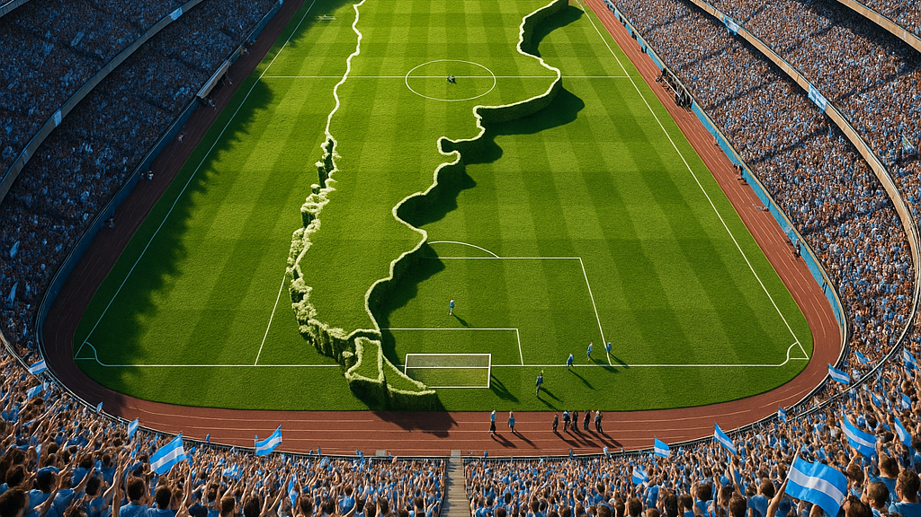
Tenemos la posibilidad de cambiar la historia.

Slide 24

El segundo tiempo empieza ahora

